Slide 1
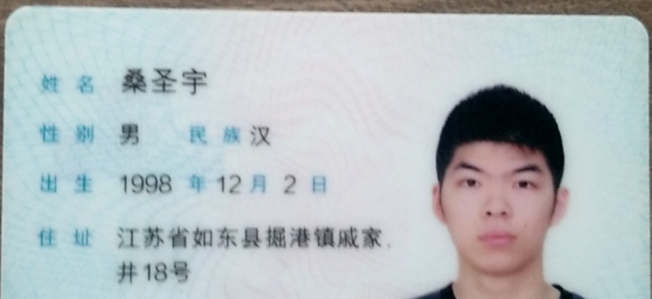
JAVA WEB项目： 研究生导师双选系统
使用java编写的web项目，B/S模式，MVC架构
jsp+servlet+mysql实现
支持多用户同时访问，关键数据加密传输
2020/06/26 桑圣宇

Slide 2
Server
universal classes
browser
servlet
database
jsp

Slide 3
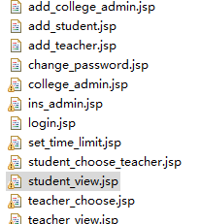
Jsp files ：负责信息显示和与用户的交互

Slide 4
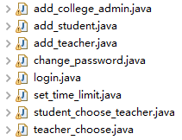
Servlet 类：负责对数据库进行动作

Slide 5

自定义的java类：
用来存储一些全局变量和一些全局函数的实现。

